Slide 1
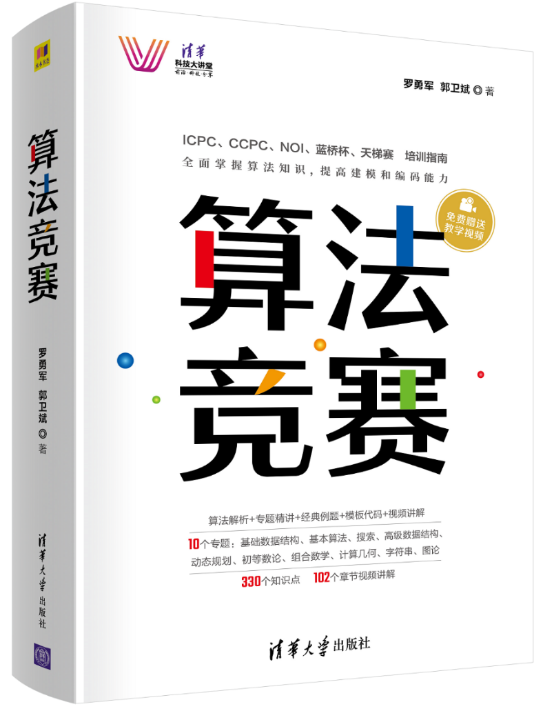
10.5 有向图的连通性

Slide 2
有向图的连通性
强连通。在有向图G中，如果两个点u、v是互相可达的，即从u出发可以到达v，从v出发也能到达u，则称u和v是强连通的。如果G中任意2个点都是互相可达的，称G是强连通图。
强连通分量。如果一个有向图G不是强连通图，那么可以把它分成多个子图，其中每个子图的内部是强连通的，而且这些子图已经扩展到最大，不能与子图外的任意点强连通。称这样的一个“极大强连通”子图是G的一个强连通分量（Strongly Connected Component，SCC）。

Slide 3

G中有多少个SCC？
SCC的特征
（1）出度和入度。一个点必须有出发的边，也有到达的边，才会与其它点强连通。
（2）把一个SCC从G中挖掉，不影响其它点的强连通性。

Slide 4
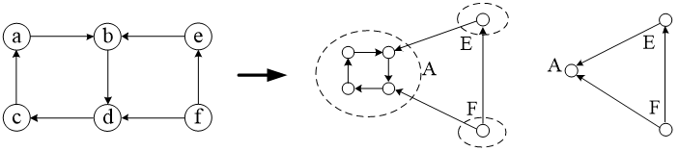
思路
每个SCC内部是强连通的；
两个SCC之间只有单向道路连接。
把每个SCC虚拟成一个点，所有这些虚拟点构成的虚拟图，是一个有向无环图DAG；
这个虚拟DAG图中的点与其它点都不是强连通的。
DAG中的虚拟点的数量就是SCC的数量。

Slide 5

暴力法
对每个点求连通性，然后进行比较，那些互相连通的点就组成了SCC。
对每个点都进行DFS搜索找连通性。

Slide 6
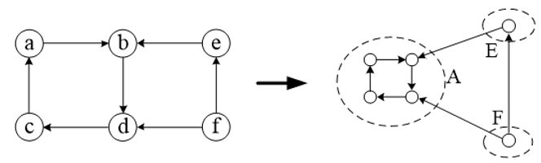
分别从a、b、c、d点出发，可以到达：{a, b, c, d}；
从e点出发可以到达：{a, b, c, d, e}；
从f点出发可以到达：{a, b, c, d, e, f}。
最少的{a, b, c, d}是一个强连通分量，从图中挖掉它。
剩下最小的是{e}，再挖掉它。
最后是{f}。
得到3个SCC：{a, b, c, d}、{e}、{f}。
暴力法的复杂度：O(V²+E)。

Slide 7
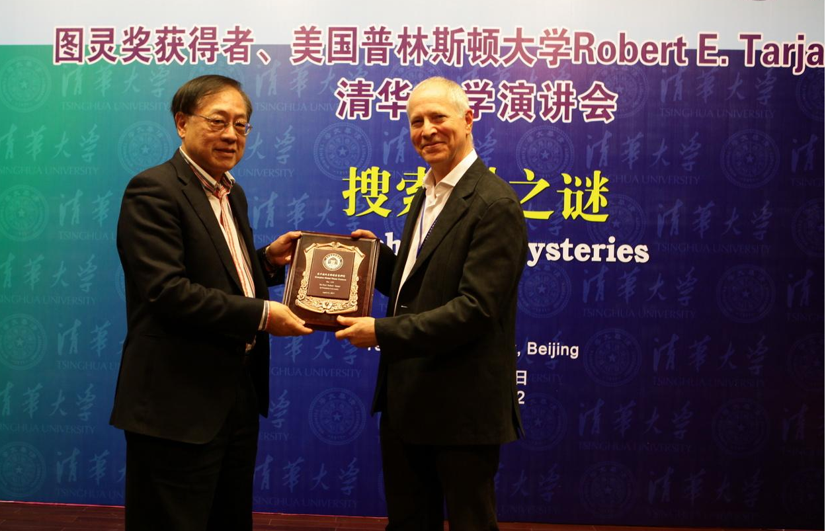
求SCC的三种高效算法
Kosaraju
Tarjan
Garbow
复杂度都是O(V+E)

Slide 8
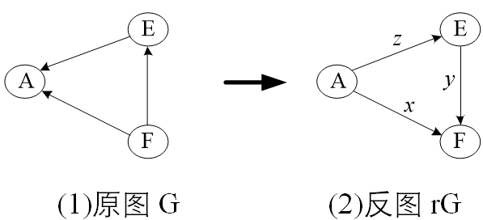
Kosaraju算法：“反图” 技术
（1）一个有向图图G，把G所有的边反向，建立反图rG，反图rG不会改变原图G的强连通性。图G的SCC数量与rG的SCC相同。
（2）对原图G和反图rG各做一次DFS，可以确定SCC数量。

Slide 9
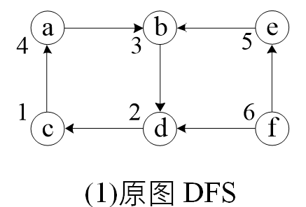
算法步骤
（1）在G上做一次DFS，标记点的先后顺序（拓扑排序）。
DFS返回的结果是：c、d、b、a、e、f
不管从哪个点开始DFS，f的标记肯定最大，这是拓扑排序的原理

Slide 10
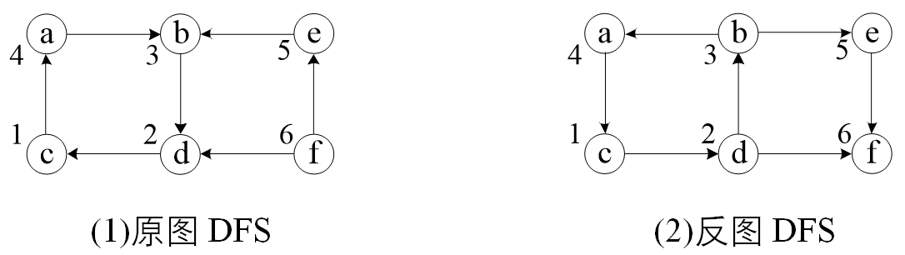
（2）在反图rG上，再做一次DFS，顺序从标记最大的点开始到最小的点。
首先是点f，记录所有它能到达的点，这些点组成了第一个SCC，图 (2)中点f只能到达自己，这是第1个SCC；
删除f，从剩下最大的点继续DFS，这次是点e，是第2个SCC；
最后从点a开始搜，返回{c, d, b, a}，这是第3个SCC。

Slide 11
Tarjan算法
Kosaraju算法，是从图中一个一个地把SCC“挖”出来。
Tarjan算法能在一次DFS中，把所有点都按SCC分开。

Slide 12
定理3：一个SCC，从其中任何一个点出发，都至少有一条路径能绕回到自己。
无向图DFS中求割点的low[]和num[]操作。
两者结合，就是Tarjan算法。

Slide 13
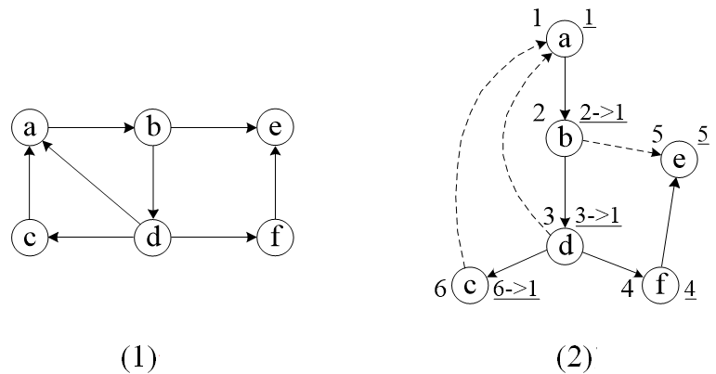
图中有三个SCC：{a, b, d, c}、{e}、{f}。
图 (1)是原图，图(2)对它做DFS；
每个点左边的数字标记了DFS访问它的顺序，即num[]值；
右边划线数字是low[]值，即能返回到的最远祖先。

Slide 14
图 (2)的low[]值，有3部分：
等于1的{a, b, d, c}，
等于4的{f}，
等于5的{e}。
这就是三个SCC

Slide 15
每个点都有了自己的low值，相同low值的点属于一个SCC；只要再对所有点做一个查询，按low值分开就行了，其复杂度是O(V)。
更好的办法：在DFS的同时，把点按SCC（有相同的low值）分开。

Slide 16
Tarjan算法的复杂度也是O(V+E)，但是它只做了一次DFS，比Kosaraju算法快。

